Slide 1

Решаване на проблеми

Slide 2

aa
Цели на сесията
Дефиниране на метода на 5-те „Защо“
Прилагане на метода на 5-те „Защо“
Проучване на Вашата Зона/Регион с метода на 5-те „Защо“
1

Slide 3
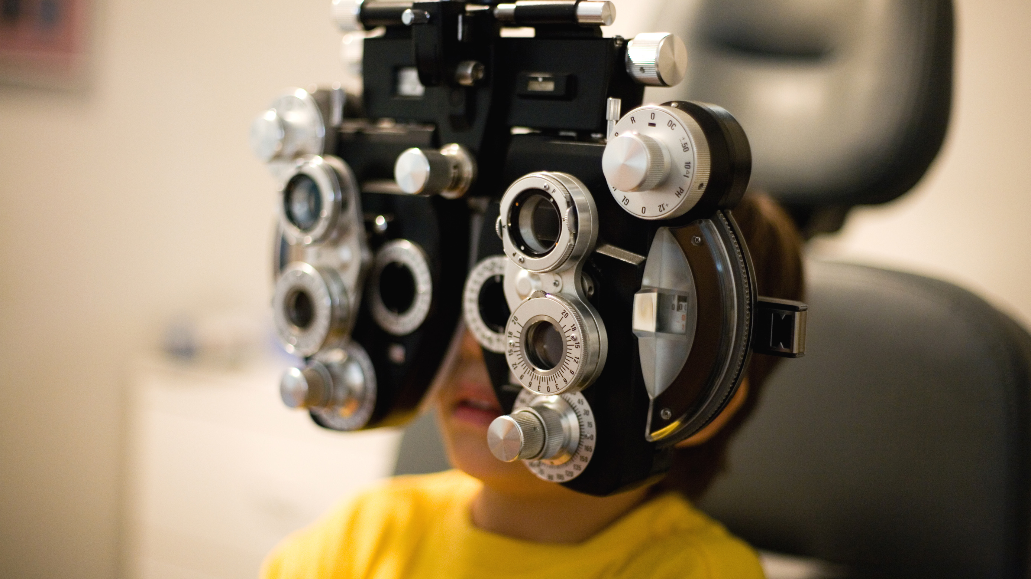

Определение на метода 5 „Защо“
2

Slide 4


aa
Какво е метода 5 „Защо“?
Използвайте за определяне на първопричините
Използвайте за незначителни или
умерено сложни проблеми
Използвайте индивидуално или
в екип
Използвайте за разрешаване на проблеми
3

Slide 5
aa
Как да използвате метода на 5-те „Защо“
Дефинирайте проблема
Попитайте първото „Защо“
Попитайте „Защо“ още четири пъти
Потърсете първопричините, определете и започнете да изпълнявате оздравителни действия
4

Slide 6

aa
Проблем - Вашият нов приятел закъснява
Новият ви приятел трябва да се срещне с вас, но закъснява за срещата ви. Любопитни сте защо закъснява, затова започвате да му задавате въпроси.
5

Slide 7
aa
5 „Защо“, които да зададете на приятеля си
Защо закъсня?
Защо будилникът ти не звънна?
Защо будилникът ти нямаше захранване?
Защо не смени батерията?
Защо нямаше резервни батерии?
6

Slide 8
aa
Използване на лечебни действия
Защото будилникът не е звъннал.
Защото не е имал захранване.
Защото батерията не е работела.
Защото той не е имал резервни батерии.
Защото е забравил да си купи нови батерии.
7

Slide 9

aa
Съвети за задаване на въпроси
Когато задавате въпроси „Защо“, правете го по приятелски и предразполагащ начин.
Може да е притеснително за другите, ако за кратко време им зададете множество въпроси
8

Slide 10
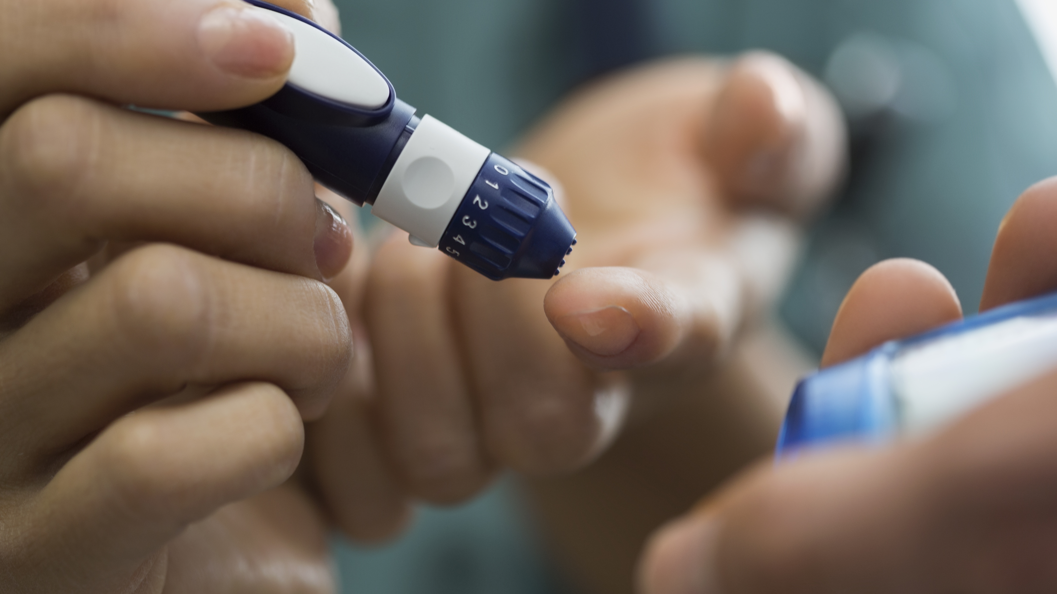
Прилагане на метода на 5-те „Защо“
9

Slide 11

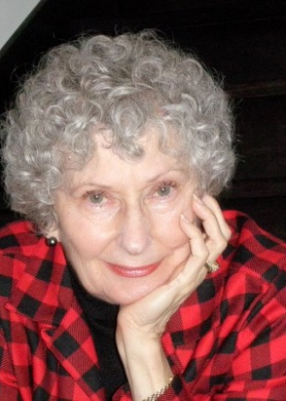
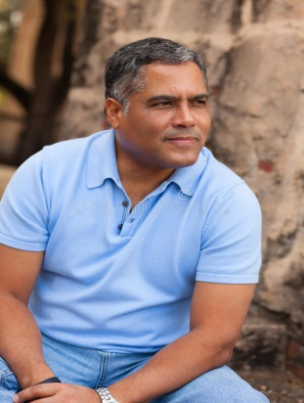
aa
Казус:
Клуб във вашата зона/регион е загубил четирима нови членове тази година. Решавате да се свържете с хора от този клуб, за да получите повече информация. Прочетете казуса на страници 3 - 4 от вашето ръководство за участници, за да видите какво са казали.
Елена - президент
на клуба
Марияна – член на клуба
Радо - нов член на клуба
10

Slide 12

Активност
Казус 5 „Защо“
Отидете на страници 3 - 4 от ръководството за участници и прочетете казуса.
Работете с участниците от вашата маса, за да отговорите на въпросите 5 „Защо“ на страница 5.
Използвайте отговорите си от въпросите 5 „Защо“ на страница 5, за да отговорите на лечебните действия на страница 6.
Бъдете готови да споделите резултатите на вашата група
Отидете на страница 3 - 6 в ръководството за участници.
Имате 10 минути, за да изпълните задачата.
11

Slide 13
5 „Защо“
Отговорите могат да се различават, но трябва да са подобни
на отговорите по-долу
Защо?
Слаба ориентация за нови членове
Защо?
Никой не е поел отговорността да води ориентацията за нови членове
Защо?
Новите членове са насочени да се запознаят с ориентацията предложена на сайта
Защо?
Новите членове искат да научават за нашия клуб от други членове на клуба
Защо?
Новите членове се чувстват по-свързани с нашите каузи, когато се учат от опитни членове
12

Slide 14
Възможни оздравителни действия
Първо „Защо“ - Осигурете постоянна устойчива ориентация на новите членове
Второ „Защо“ - Назначете наставник по ориентация
Трето „Защо“ - Помолете наставника по ориентация да обучи нови членове
Четвърто „Защо“ – прикрепете опитен член на клуба за към всеки нов член
Пето „Защо“ - Създайте приобщаваща среда за нови членове
13

Slide 15
aa
Ограничения при използването на 5-те „Защо“
Фокусирате се върху симптомите, а не върху причините
Формулирате резултатите въз основа на опита на изследващия
Идентифицирате различни първопричини от различни изследователи
Изолирате една причина, когато може да има много
14

Slide 16

aa
Решаване на проблеми като група
Поканете засегнатите от проблема
Изберете лидер за срещата
Попитайте „Защо“ пет пъти
Възложете отговорност за оздравителните действия
Съобщете резултатите на групата, за да знаят, че се прилагат
15

Slide 17
aa
5 „Защо“ - Добри практики
Фокусирайте се върху процесите, а не върху хората
Изследвайте обективното състояние на проблема, без да правите предположения
Използвайте групи за решаване на сложни проблеми
Практикувайте техниката на 5-те „Защо“ за придобиване на умения
Потвърдете първопричините за анализ и решаване на проблеми
16

Slide 18
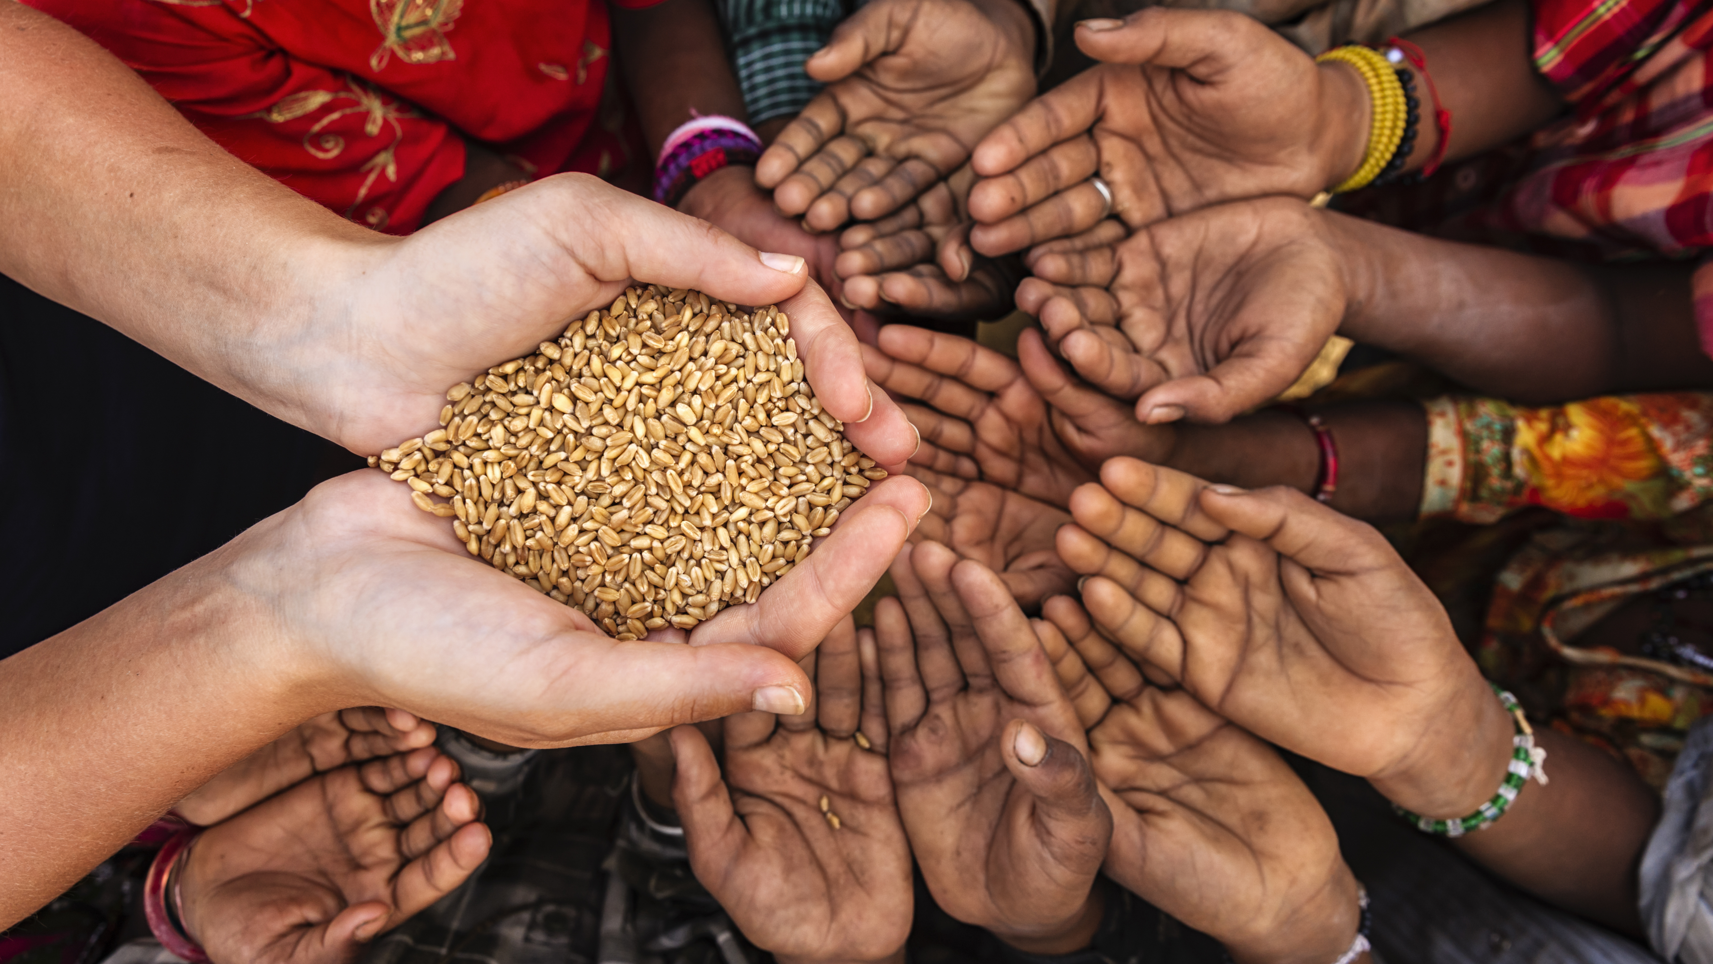
Изследвайте вашата зона/регион
с помощта на метода на 5-те „Защо“
17

Slide 19
Активност
Използване на 5-те „Защо“ за решаване на проблеми в зоната
Отидете на страници 7 - 8 от ръководството за участници
Изберете две от слабостите (SWOT анализ на Вашата зона/регион), които сте посочили в материала за самоподготовка за семинара
Използвайте работните листове, за да работите върху всеки проблем.
Бъдете готови да споделите вашите открития.
Отидете на страници 7 - 8 в ръководството за участници.
Имате 10 минути, за да изпълните задачата
18

Slide 20
Може би търсите в клоните това, което се появява само в корените.
Мевляна Джалал ад-Дин Мухаммад Руми
Поет

Slide 21
aa
Цели на сесията
Определяне на метода 5-те „Защо“
Прилагане на метода на 5-те „Защо“
Проучване на зоната с помощта на метода 5 „Защо“
20

Slide 22
Благодаря за вниманието!

